Slide 1
プログラム設計
4つの分析 × デザイン思考：見る → 測る → 読む → 動かす
分析
デザイン思考
学生への問い
やり方（ファシリ）
残るもの
① 見る
バリューチェーン
共感・観察
誰が、何を受け取り、
何を渡している？
関係者の話を聞き、
図のノードごとに書き込む
自分たちの地図
② 測る
物質収支
問題の定義
どれだけ戻る？
近いと何が変わる？
可採年数×リサイクル率の計算
スクラップを実際に量る
数字入りの地図
③ 読む
交渉力（5フォース）
問題の定義
誰が条件を
決めている？
立場カードを背負い、
買取条件をロールプレイで交渉
力関係のメモ
④ 動かす
システム思考
発想・試作
どこに手を入れれば
全体が回る？
もったいないワーク → 提案1枚
→ 社長にピッチ
打ち手1枚＋記事
デザイン経営の視点
相手の立場から始める／小さくつくって試す／違う立場の人と一緒に考える
出典：経営学の分析枠組み（バリューチェーン／マテリアルフロー／5フォース／システム思考）を学生向けに平易化。進め方は当方の提案（案）

Slide 2
進め方
ファシリとコミュニケーションの設計
チームのつくり方
ファシリの3ルール
関係者への3つの質問
越境チーム：学生3〜4名＋社員1名
役割カードで立場を背負う
（回収業者／精錬所／ユーザー／清峰）
同じ大学同士は分ける
答えより、問いを足す
全員が1人1分は話す
否定せず「もう一歩」を足す
最近、困っていることは？
次に渡す相手に望むことは？
理想の姿は？
3つのパートへの配置
Part0 12月 オンライン
Part1 12月中旬 オンライン
Part2 1月 現場訪問
② 測る（計算ワーク）
事前に図を見て、気になるノードを選ぶ
① 見る（関係者トーク）
③ 読む（誰が条件を決める？）
② 測る（スクラップ計量）
③ 読む（ロールプレイ） ④ 動かす（提案・ピッチ）
出典：銅巡りインターン議事録 / 地球資源を輝かせていくIS。時間配分・役割は当方の提案（案）

Slide 3
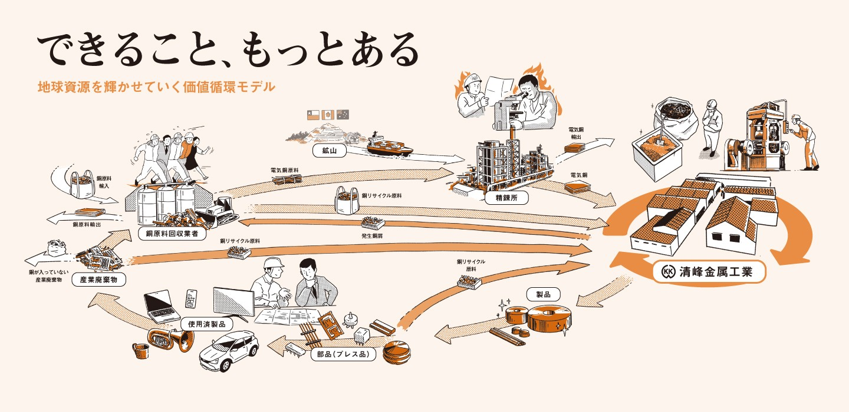
キャンバス
共通キャンバス：価値循環モデルに書き込む
① 見る
ノードに「渡す／受け取る／困りごと」の付箋
② 測る
矢印に量（t・％）と距離のメモ
③ 読む
力が強い所に ◎、弱い所に △
④ 動かす
つなぎ目・ロスに ⚡ と打ち手の付箋
チームごとに大判で印刷し、4色の付箋で重ねていく
最後に、自分たちの「描き直した地図」が持ち帰りになる
出典：できること、もっとある（地球資源を輝かせていく価値循環モデル）。書き込みのルールは当方の提案（案）

